Slide 1


EL MISTERIO DEL GRAN DESHIELO
JOSE LUIS
TITANIC

Slide 2
Deshielo del Ártico
El estudio más completo realizado hasta la fecha sobre el clima del Ártico, con la participación de 250 científicos, ha sido realizado por Evaluación del Impacto en el Clima Ártico (ACIA), financiado por Estados Unidos, Canadá, Rusia, Dinamarca, Islandia, Suecia, Noruega y Finlandia.
Según dicho estudio: el clima ártico se está calentando ahora rápidamente y se prevén aún cambios mucho mayores. El calentamiento global está subiendo la temperatura del Ártico casi el doble de rápido que el resto del planeta, en un deshielo que amenaza a millones de vidas y podría extinguir a los osos polares para el 2100. Y a muchas otras especies.

Slide 3
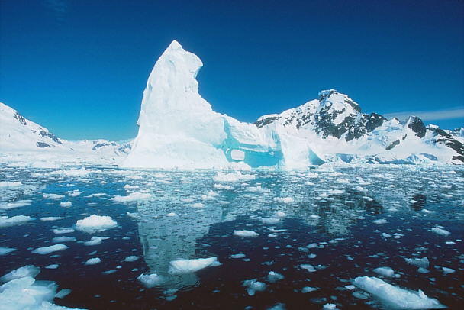

Slide 4
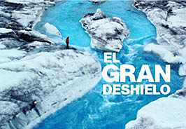

Slide 5
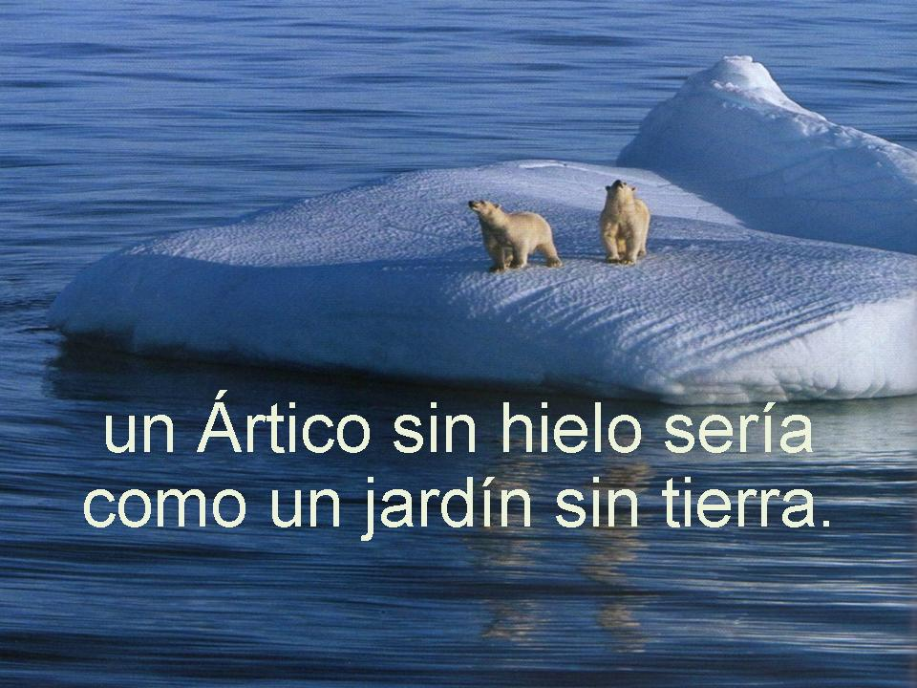

Slide 6
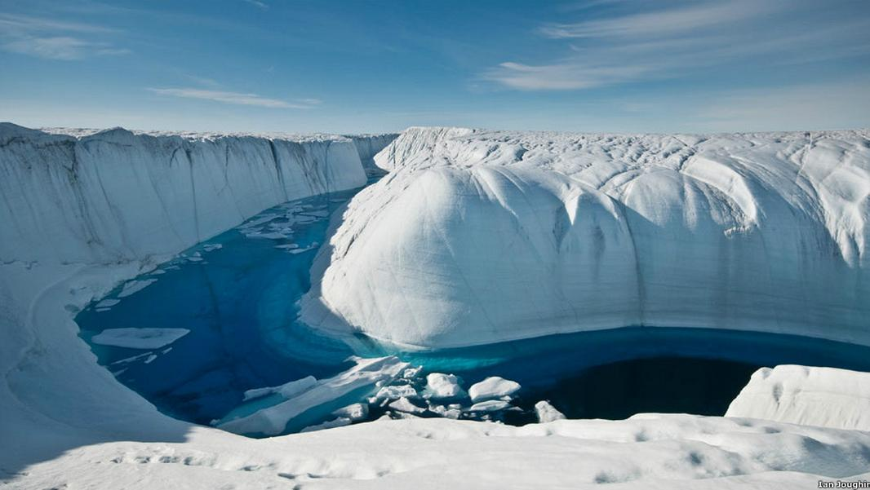

Slide 7
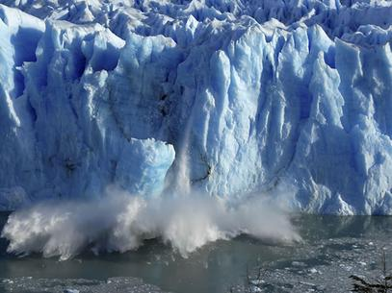

Slide 8
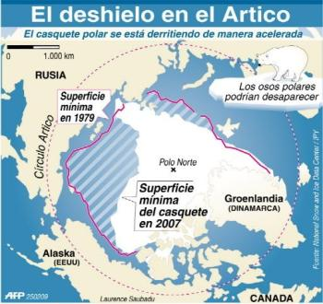

Slide 9
Científicos Atónitos
Nada de esto significa que el hielo se desvanecerá en el transcurso de la noche. A principios de este mes, en Ny Alesund, estuve a bordo del buque noruego "The Lance" del Instituto de Investigación Polar de Noruega.
El buque estaba investigando el área entre Svalbard y Groenlandia, conocida como el estrecho de Fram, bautizado así por el barco de Nansen.
El estrecho es la ruta de salida del Océano Ártico, corriente que transporta los témpanos del sur hasta el Atlántico. Los científicos se sorprendieron por la cantidad total de hielo derretido a lo largo de la región, pero la mayor parte del tiempo estuvieron rodeados por hielo.
¿Entonces es alarmismo reportar este nuevo registro? Muchas personas han sugerido que hay que mencionar cómo el hielo que rodea la Antártida se ha expandido este año. Y sí lo ha hecho, pero el problema es que la Antártida es un continente aislado por un océano que posee un clima increíblemente frío.

Slide 10
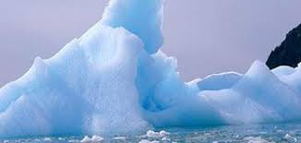

Slide 11
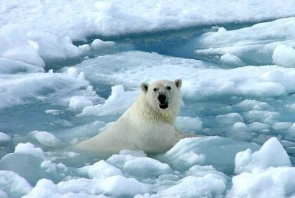

Slide 12
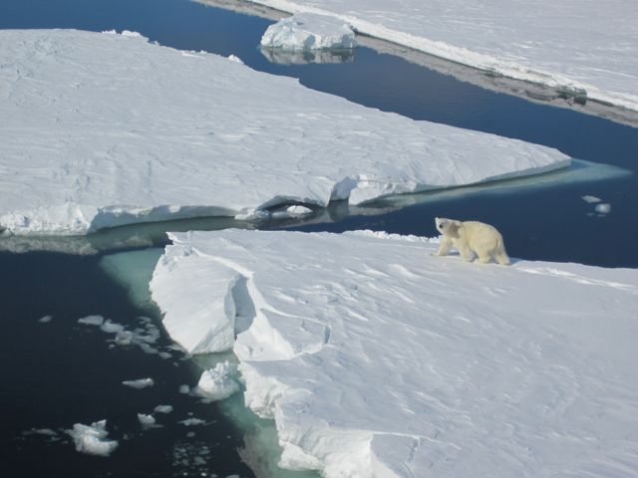

Slide 13
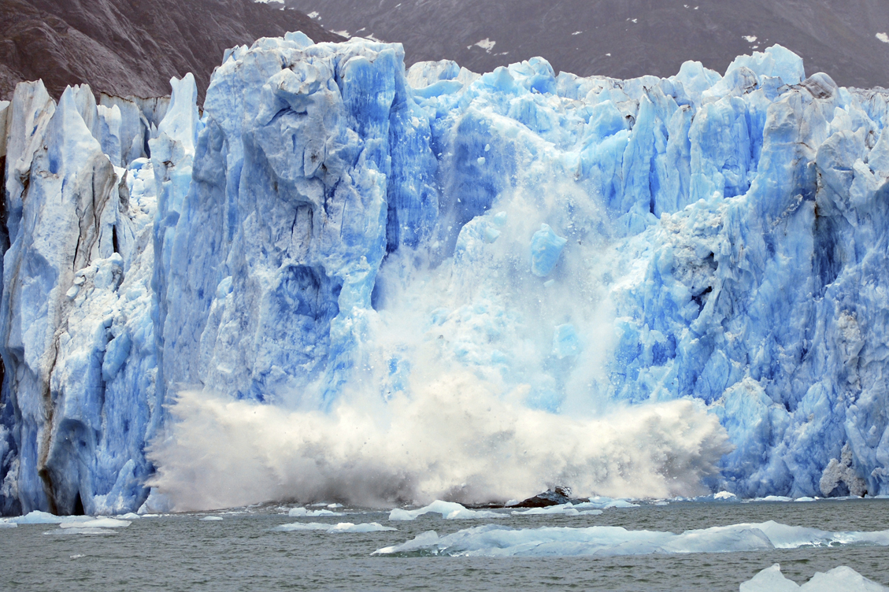

Slide 14
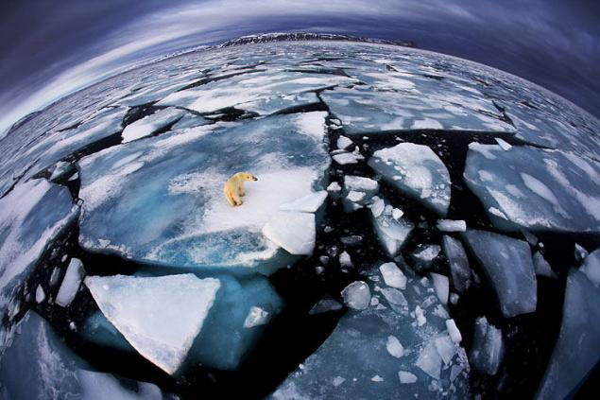

Slide 15
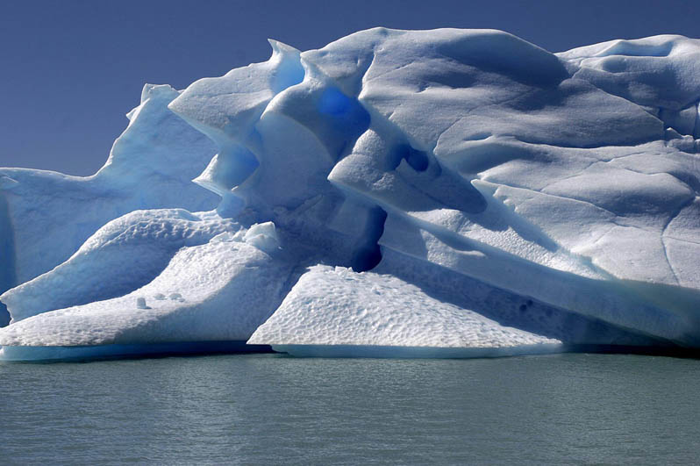

Slide 16
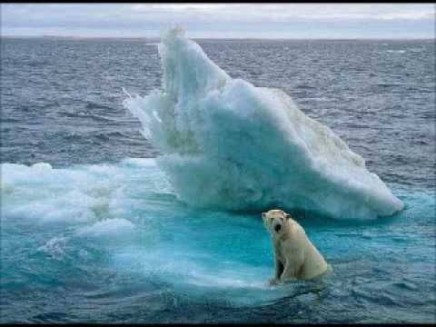

Slide 17
El Ártico es un océano rodeado de tierra, donde pequeños aumentos de temperatura pueden cambiar el umbral entre congelación y descongelación, por lo que es más sensible a cambios.
Otros argumentan que estoy demeritando los riegos y que el récord registrado este año es equivalente a un derretimiento planetario, es decir, una emergencia.
Pienso que debemos guiarnos por los hechos observados. Sabemos muy bien que el derretimiento ha aumentado masivamente no solo este año, sino que también existe una tendencia de decrecimiento del hielo del mar desde hace tres décadas.

Slide 18
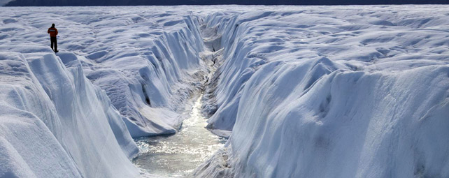

Slide 19
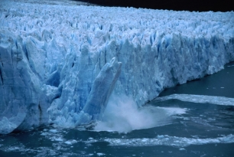

Slide 20
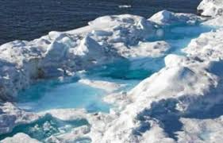

Slide 21
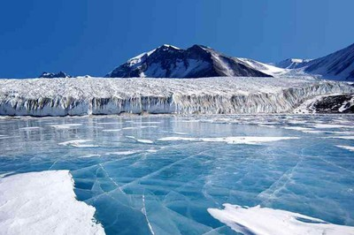

Slide 22
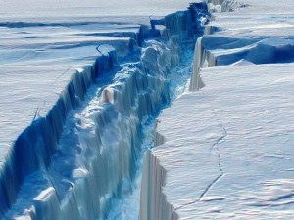

Slide 23
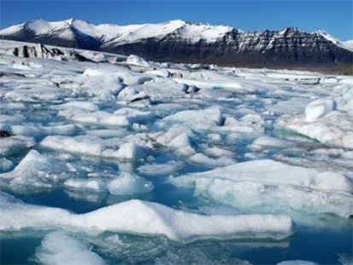

Slide 24
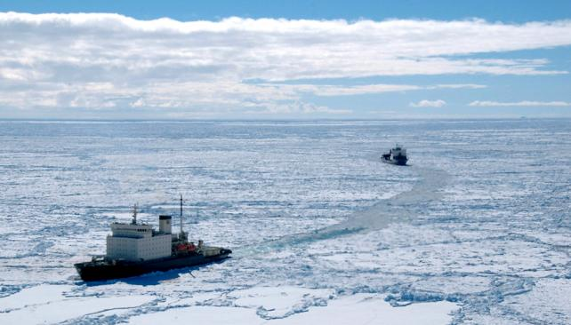

Slide 25
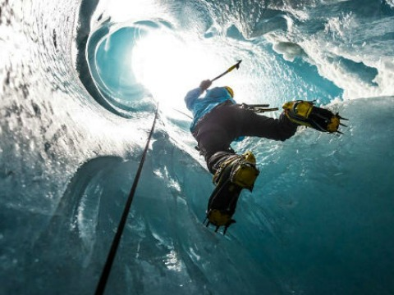

Slide 26
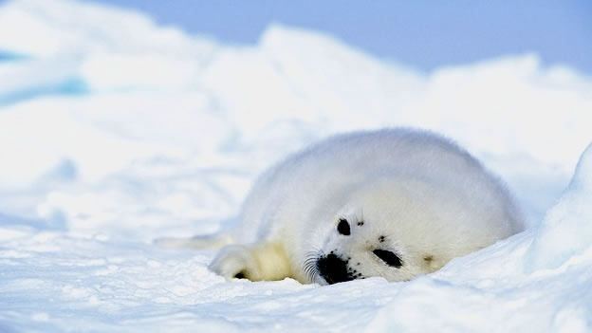

Slide 27
El derretimiento de este año dejó al Ártico con la mitad del hielo que tenía en promedio en los meses de septiembre de los pasados 30 años. En un cálculo aproximado, la diferencia equivale a una docena de Reinos Unidos.
También sabemos que hay bastante evidencia que muestra que el hielo que queda se desgasta cada vez más, volviéndose más delgado y débil.
Lo que no sabemos es cuándo llegará el día en que un barco navegue en la cima del mundo sin chocar con ningún trozo de hielo.
Estamos avanzando hacia esa dirección y más rápido de lo esperado.
Es una posibilidad profundamente importante, pero no estamos seguros si será tan pronto como en esta década o después.
Nansen escribió "el vapor de las aguas abiertas en una noche de Luna".
Fotos satelitales podrían mostrarle amplias extensiones de océano donde los témpanos de hielo han desaparecido. Había demasiado hielo en ese momento para poder llegar al Polo, pero ahora tendría una oportunidad mucho mejor.

Slide 28
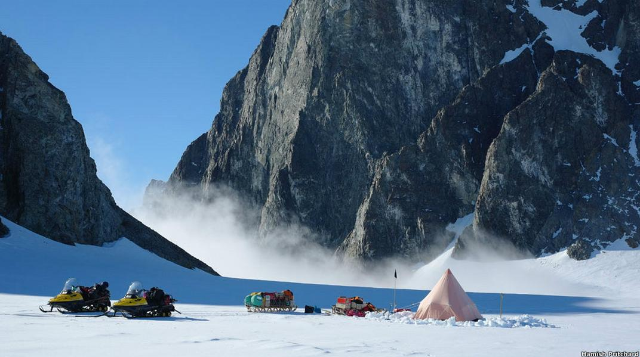

Slide 29
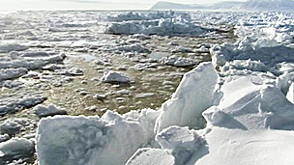

Slide 30
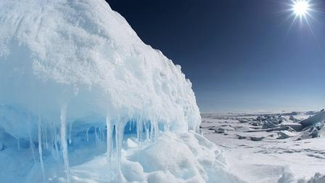

Slide 31
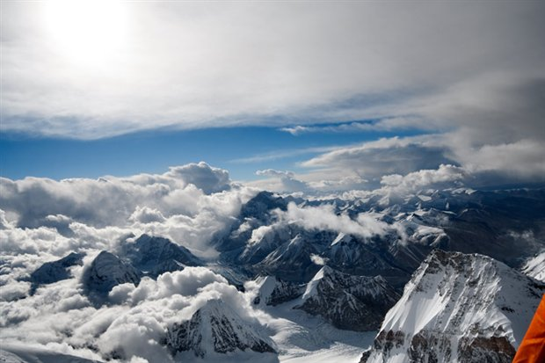

Slide 32
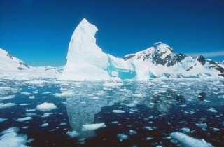

Slide 33
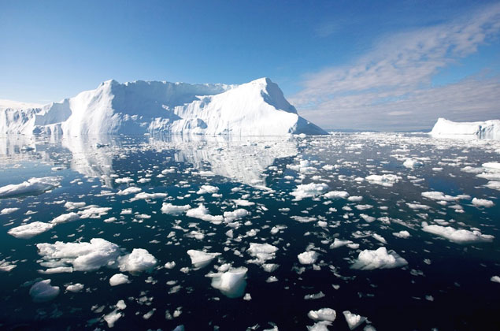

Slide 34
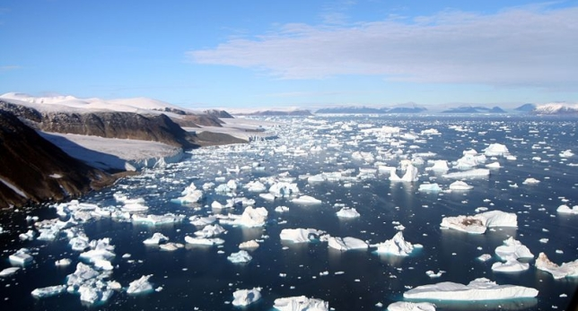

Slide 35
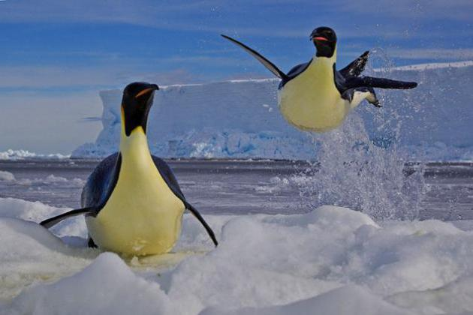

Slide 36
El ascenso de los mares de 25 a 30 cm, pondrá en peligro las tierras bajas de muchos países e islas. Y en jaque a lugares tan bellos como Venecia

Slide 37
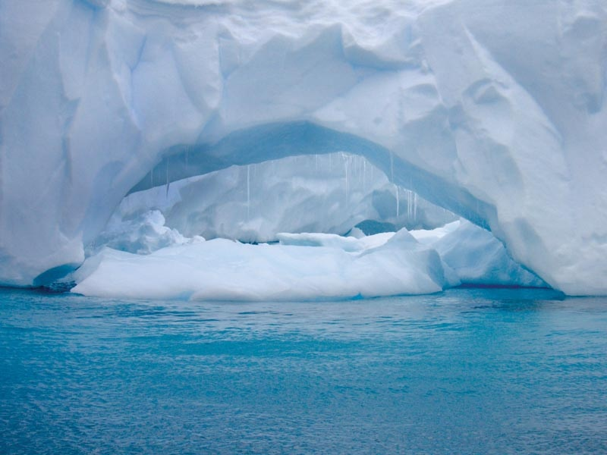

Slide 38
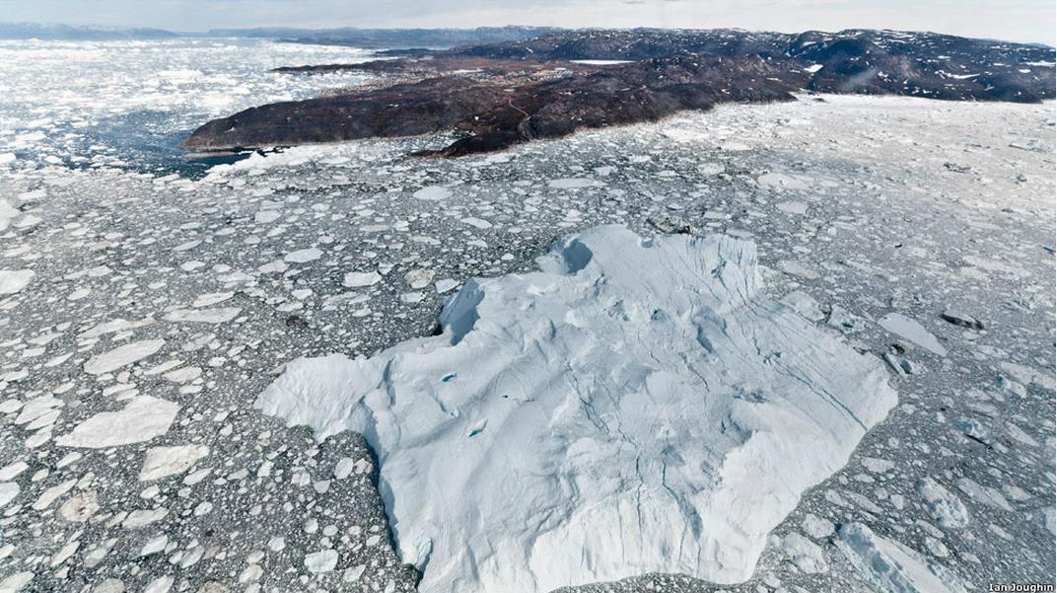

Slide 39
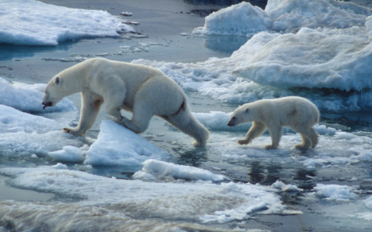

Slide 40
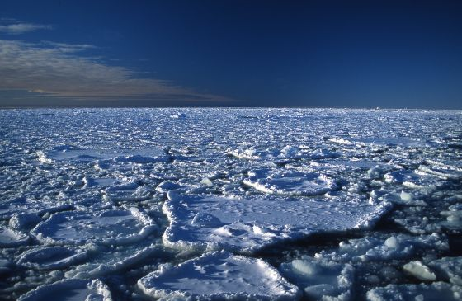

Slide 41
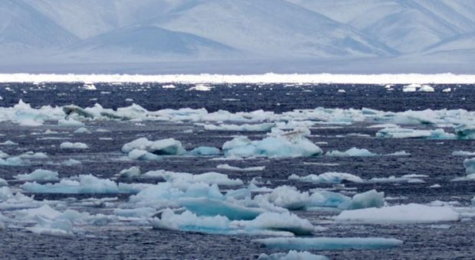

Slide 42
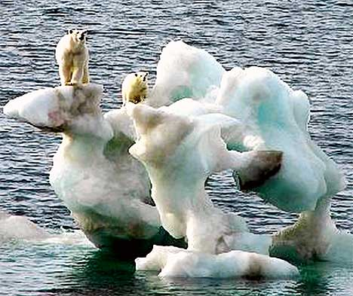

Slide 43
Los icebergs se despiden de los glaciares
Continuamente muros de icebergs se desprenden del glaciar de Kangerdludduaq, al este de Groenlandia. Los trozos de hielo que caen del glaciar, como son muy pesados llegan a veces hasta 500 metros de hielo por debajo del nivel del mar. Los más grandes llegan casi al fondo de los fiordos de la zona, que tienen una profundidad de entre 700 y 800 metros. Cuando los icebergs se derriten, añaden gran cantidad de agua dulce al mar.
La imagen del glaciar de Kangerdlugssuaq Gletscher, al este de Groenlandia, ha cambiado. Nadie la reconocería. Ahora se pueden ver las grietas en el hielo y la presencia de rocas en un lugar que antes estaba cubierto por casi 100 metros de hielo. El paisaje polar si añadimos algún oso, podría servir en el futuro como tarjeta para felicitar la Navidad.

Slide 44
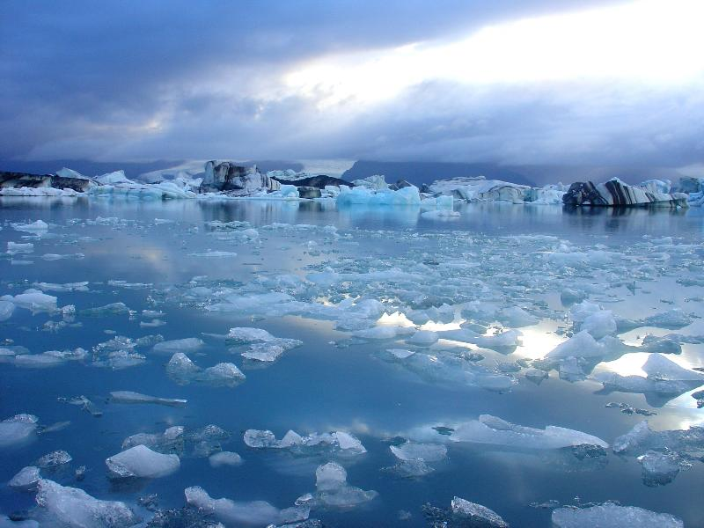

Slide 45
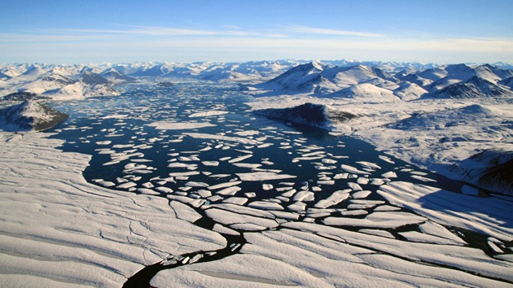

Slide 46
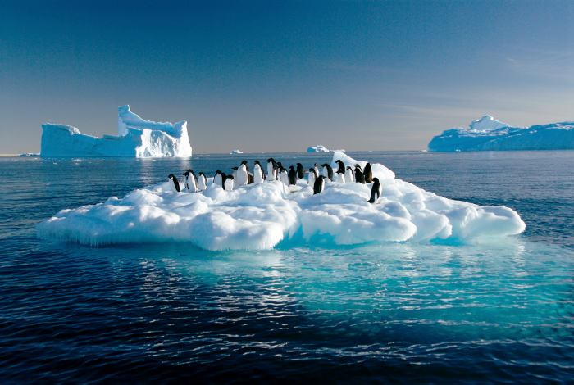

Slide 47
Es posible que en algún momento los barcos puedan navegar por el Ártico sin chocar con ningún témpano de hielo.

Slide 48
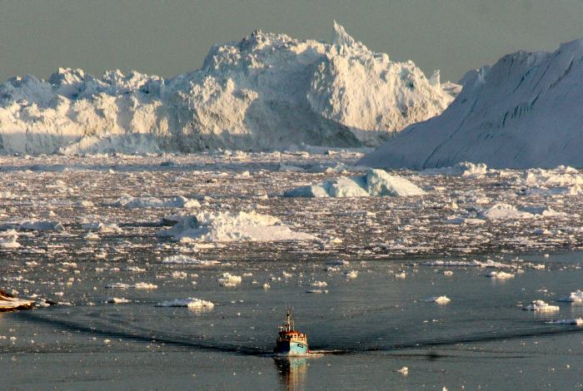

Slide 49
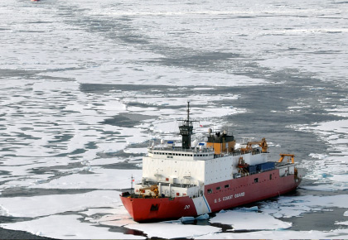

Slide 50
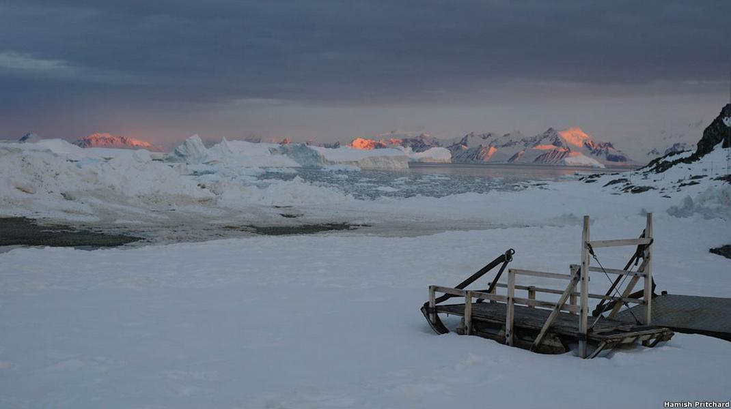

Slide 51
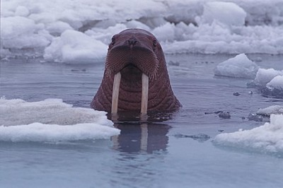

Slide 52
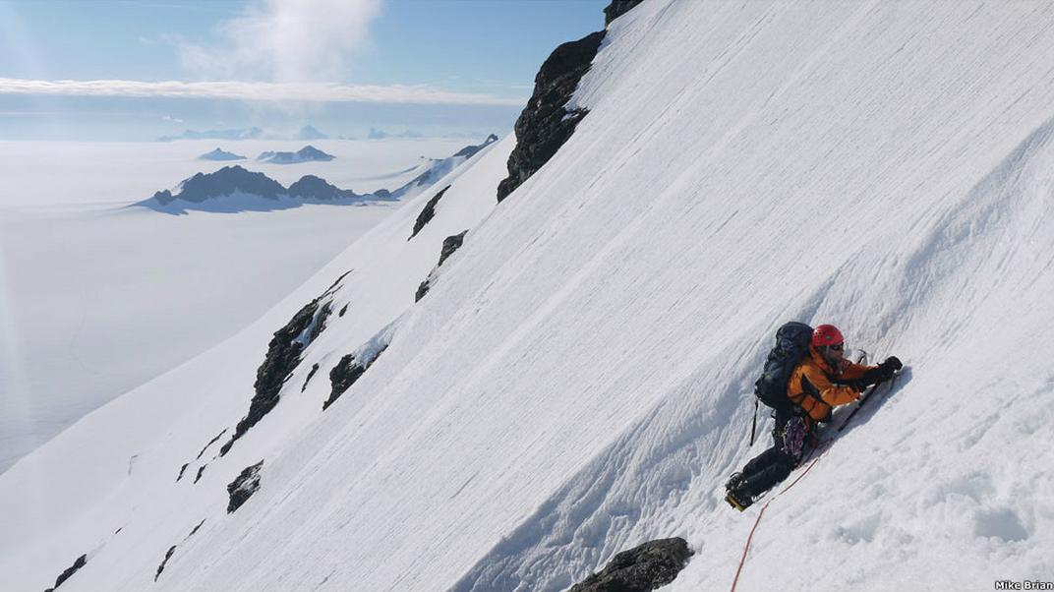

Slide 53
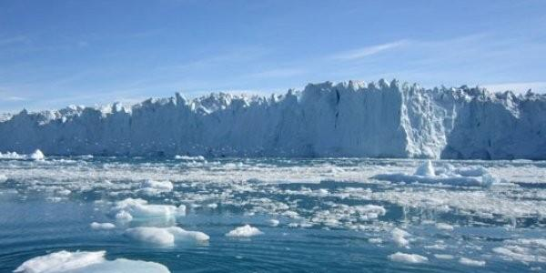

Slide 54
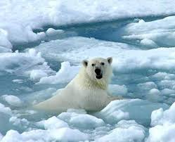

Slide 55
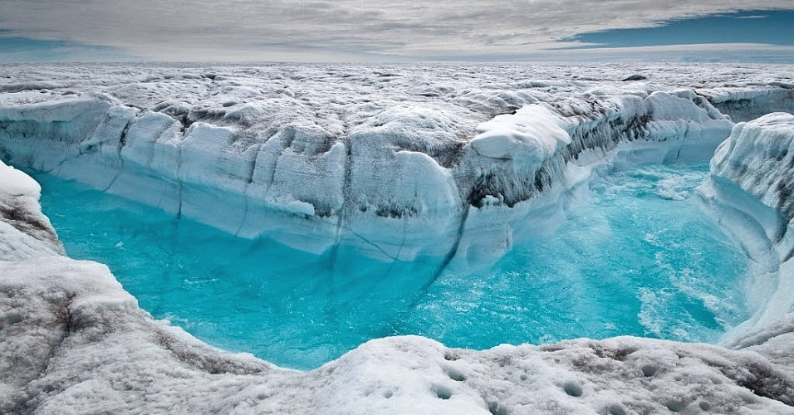

Slide 56
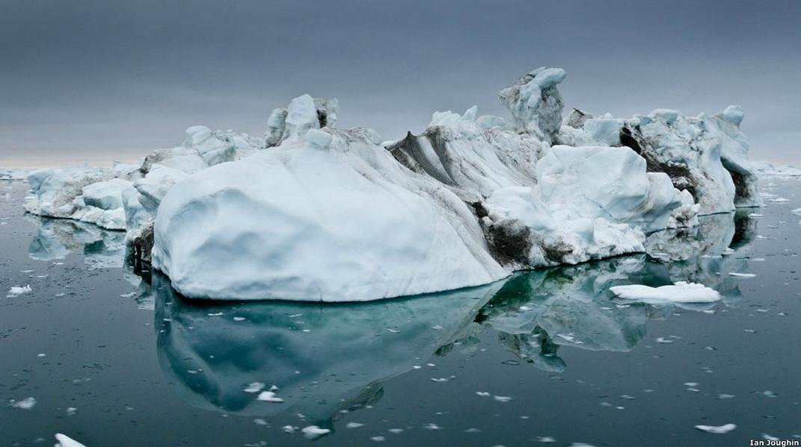

Slide 57
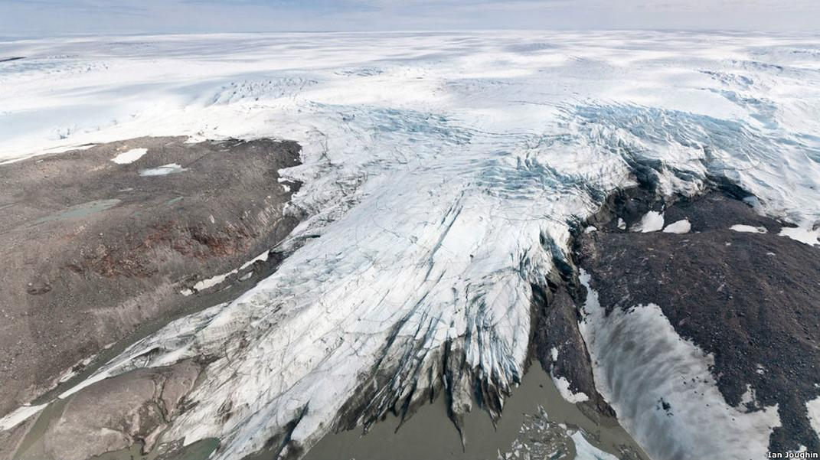

Slide 58
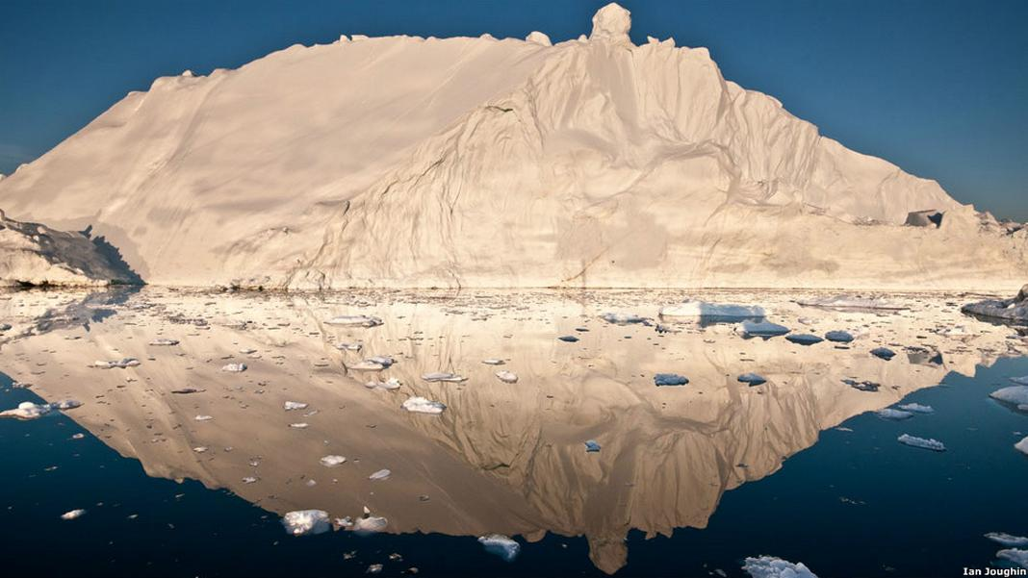

Slide 59


Slide 60
El derretimiento acelerado podría ser un anticipo de trastornos más amplios debido a las acumulaciones de emisiones humanas de gases de efecto invernadero. Para el 2100 podrían subir entre 4 y 7 grados Celsius, aproximadamente el doble del promedio mundial previsto por informes de la ONU. Siberia y Alaska ya se han calentado entre 2 y 3 grados desde la década de 1950.
La Tierra ha tenido períodos cálidos sin casquetes polares y recientemente se ha visto que hay una laguna en el Polo Norte durante el verano boreal. Por todo eso los científicos noruegos predicen que dentro de 50 años el Ártico será navegable en esa estación. Un planeta sin casquetes polares permitiría una mejor circulación de las corrientes marinas, sobre todo en el hemisferio norte, y disminuiría la diferencia de temperatura entre el Ecuador y los Polos.
Los posibles beneficios como pescas más productivas, acceso más fácil a depósitos de gas y petróleo o rutas navieras transárticas no serían nada comparados con las amenazas a los nativos de esos lugares y los hábitats de animales y plantas.
El mar congelado alrededor del Polo Norte, por ejemplo, podría casi desaparecer en el verano para finales de este siglo XXI. La extensión del hielo ya se ha reducido entre el 15 y el 20% en los últimos 30 años.

Slide 61


Slide 62


Slide 63
  UN FUERTE ABRAZO QUE TENGAS UN
  BUEN DIA
JOSE LUIS

Slide 64



Accede a la sección que desees desde aquí:
Propia Creación
De la Red
Dedicatorias | Fechas Especiales | Graciosos
Historia y Arte | Lugares | Musicales
Naturaleza y Ciencias | Política | Reflexión
Religiosos | Románticos | Salud
Dedicatorias | Fechas Especiales | Graciosos
Historia y Arte | Lugares | Musicales
Naturaleza y Ciencias | Política | Reflexión
Religiosos | Románticos | Salud
Si deseas recibir pps periódicamente en tu correo electrónico subscríbete aquí:

